Slide 1
Профилактика и коррекция нарушений письма и чтения у детей на занятиях в условиях ФГОС
Подготовила: Федько М.А.
МБОУ «Верхнеусинская СОШ»
2016г.

Slide 2
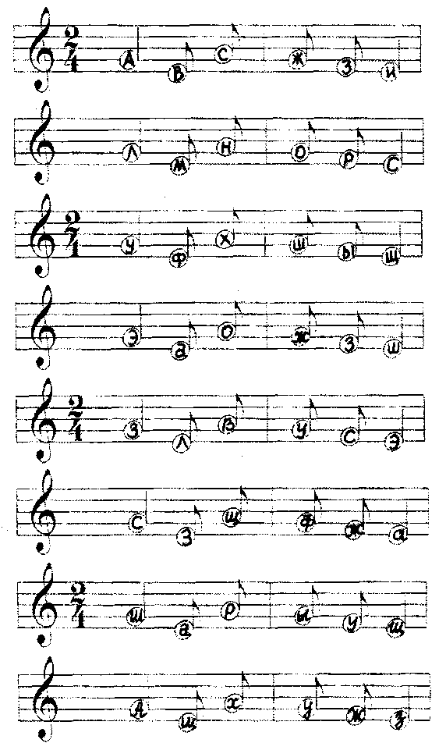

Slide 3
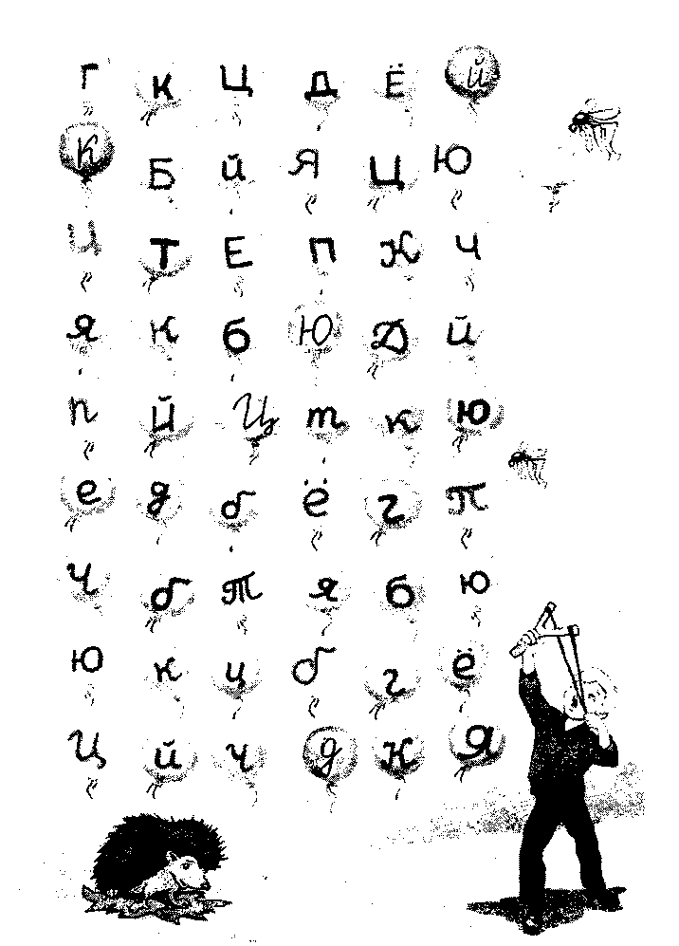

Slide 4
ОЩ | АЛ | ОМ | ЕМ | АЗ | ЭФ | ЁЗ | ЕВ | ЮС
ИГ | ОС | ЭД | ЭЧ | ЕГ | ЁТ | ЮД | АК | ЁН
ЕЛ | ЕС | ОЖ | ИШ | ЭК | УС | УМ | ЯР | ЕД
ЮЛ | ЕЗ | ЭЦ | УК | АЩ | ЭВ | УН | ОХ | ЯЦ
ОВ | ОЦ | ЁД | УХ | ЭМ | УЧ | ЭС | ЮГ | ЕМ
АМ | УТ | ИМ | ЫЩ | ЯД | ОН | ЕН | УГ | ЭР
ОЗ | УР | ОВ | ЫС | ЯМ | ЕЩ | ИК | АД | ЕЛ
О Ч | ЯВ | ЮШ | ЭБ | ЮЩ | ЫТ | ЮЦ | АС | АШ
ЁЩ | ЮЛ | ЯС | ЫМ | УЗ | ЯН | ЫЗ | ЕЛ | УФ
ЯЗ | ЭГ | ЮР | ИВ | ЕХ | А Г | ЕР | ЕФ | УП
УЦ | ЯЦ | ИЧ | ЫБ | ЕЧ | ЫР | ЭЗ | ЫК | АК
ОП | ЕК | ЫН | ЯХ | АЧ | ИФ | АХ | ЯЩ | ИР
ЁЦ | ИД | УЛ | ЫВ | ЕШ | ЯК | ЫЖ | ЕЦ | ЕС
ИП | ЕТ | ЕШ | ЮТ | ЫЦ | ЮВ | ЯГ | ЮФ | АН
ЫГ | ЫЛ | ЁФ | ЭЛ | ИЩ | АТ | ИС | ЭЦ | ЮН
ЯЩ | ОТ | ИТ | ЮХ | ИЗ | ЯТ | ЁЧ | АФ | УБ
ЫХ | А В | ЫЧ | ИН | ЮК | ЫШ | ЁК | ЯЛ | АП
УШ | ЮЧ | ОФ | ЭШ | ЁХ | ЯП | Я Ч | УЗ | АД
УС | ЕЛ | ОС | ОР | ЁН | АВ | ЯВ | ЭП | ОН

Slide 5
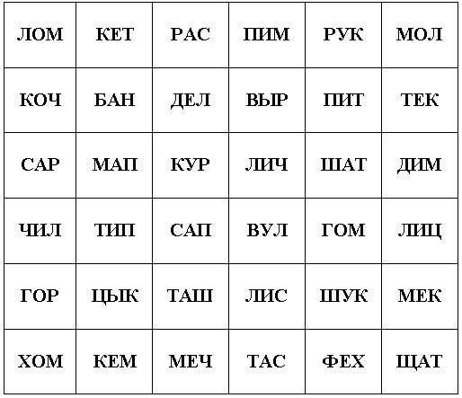

Slide 6
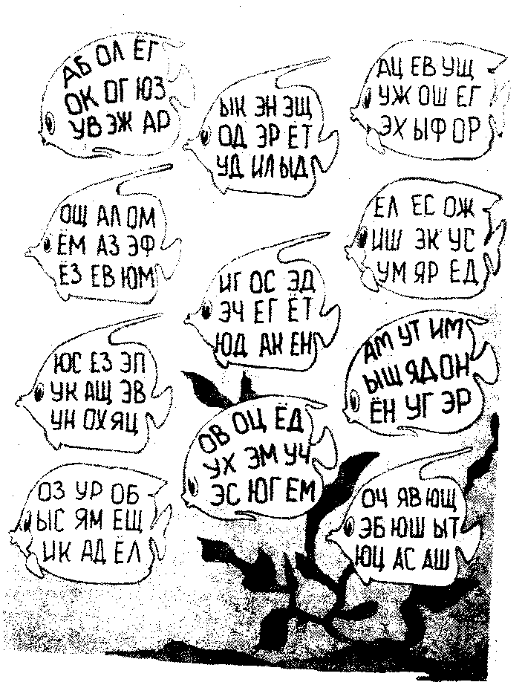

Slide 7
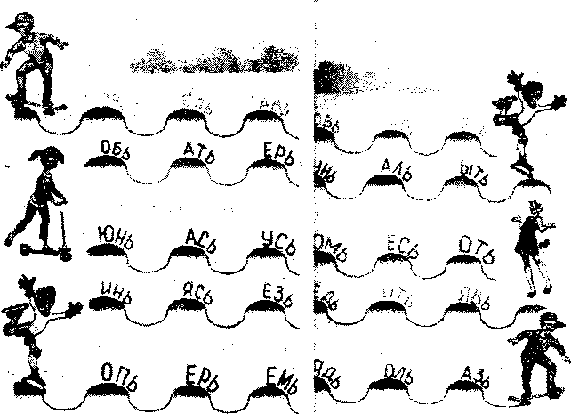

Slide 8
кот | лист | груша | пиджак | капуста | барометр | кроссворд | сигарета | пружина
рак | мост | халат | торшер | паутина | перчатка | термометр | шлагбаум | дудочка
сук | куры | уголь | спички | верблюд | бумажник | будильник | ожерелье | зоопарк
лук | трап | крыло | бумага | галстук | цыпленок | пудреница | мыльница | занавес
лес | шило | пчела | клумба | носорог | клубника | картофель | вертолёт | автобус
лев | гриб | грипп | яблоко | ботинок | обезьяна | телевизор | кокошник | кошелёк
шар | болт | касса | кресло | аппарат | аквариум | коллектив | кастрюля | деревня
таз | коса | масса | дерево | конница | крокодил | крыжовник | саксофон | катушка
газ | трос | носки | тюлень | кровать | апельсин | напёрсток | байдарка | коридор
дуб | окоп | вожжи | каблук | суббота | квартира | профессор | шкатулка | молоток
лук | сноп | тонна | сверло | терраса | гусеница | проволока | карусель | таракан
дом | банк | сумма | собака | морковь | проспект | мороженое | отвёртка | пылесос
душ | танк | ссора | молния | тетрадь | карандаш | прожектор | макароны | вешалка
куб | ноты | сумка | ледник | чернила | черепаха | вестибюль | теплоход | ножницы
лещ | кеды | горох | балкон | зеркало | таблетка | бульдозер | ресторан | духовка
бык | мышь | карта | волосы | батарея | салфетка | универмаг | пирожное | потолок
мак | плащ | город | поднос | крыльцо | микрофон | пластилин | чернозём | тапочки
жук | лыжи | ружьё | ущелье | занавес | ожерелье | телевизор | цыплёнок | перчатка

Slide 9
ОЩ | АЛ | ОМ | ЕМ | АЗ | ЭФ | ЁЗ | ЕВ | ЮС
ИГ | ОС | ЭД | ЭЧ | ЕГ | ЁТ | ЮД | АК | ЁН
ЕЛ | ЕС | ОЖ | ИШ | ЭК | УС | УМ | ЯР | ЕД
ЮЛ | ЕЗ | ЭЦ | УК | АЩ | ЭВ | УН | ОХ | ЯЦ
ОВ | ОЦ | ЁД | УХ | ЭМ | УЧ | ЭС | ЮГ | ЕМ
АМ | УТ | ИМ | ЫЩ | ЯД | ОН | ЕН | УГ | ЭР
ОЗ | УР | ОВ | ЫС | ЯМ | ЕЩ | ИК | АД | ЕЛ
О Ч | ЯВ | ЮШ | ЭБ | ЮЩ | ЫТ | ЮЦ | АС | АШ
ЁЩ | ЮЛ | ЯС | ЫМ | УЗ | ЯН | ЫЗ | ЕЛ | УФ
ЯЗ | ЭГ | ЮР | ИВ | ЕХ | А Г | ЕР | ЕФ | УП
УЦ | ЯЦ | ИЧ | ЫБ | ЕЧ | ЫР | ЭЗ | ЫК | АК
ОП | ЕК | ЫН | ЯХ | АЧ | ИФ | АХ | ЯЩ | ИР
ЁЦ | ИД | УЛ | ЫВ | ЕШ | ЯК | ЫЖ | ЕЦ | ЕС
ИП | ЕТ | ЕШ | ЮТ | ЫЦ | ЮВ | ЯГ | ЮФ | АН
ЫГ | ЫЛ | ЁФ | ЭЛ | ИЩ | АТ | ИС | ЭЦ | ЮН
ЯЩ | ОТ | ИТ | ЮХ | ИЗ | ЯТ | ЁЧ | АФ | УБ
ЫХ | А В | ЫЧ | ИН | ЮК | ЫШ | ЁК | ЯЛ | АП
УШ | ЮЧ | ОФ | ЭШ | ЁХ | ЯП | Я Ч | УЗ | АД
УС | ЕЛ | ОС | ОР | ЁН | АВ | ЯВ | ЭП | ОН

